Slide 1
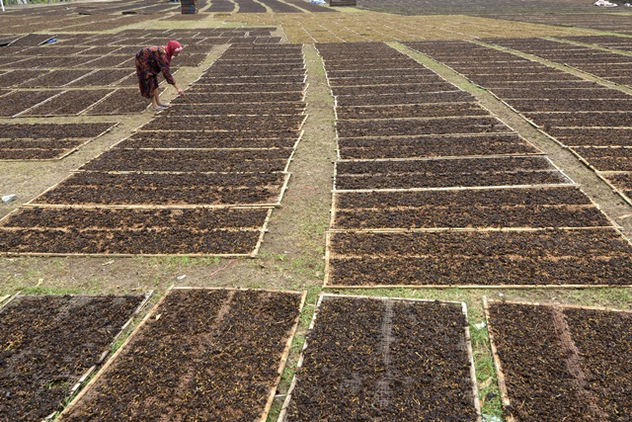


PMK-63/PMK.03/2022
PAJAK PERTAMBAHAN NILAI ATAS ATAS PENYERAHAN HASIL TEMBAKAU
www.pajak.go.id

Slide 2

Latar Belakang
2
Untuk menjamin rasa keadilan dan memberikan kepastian hukum, serta menyederhanakan administrasi perpajakan dalam pelaksanaan hak dan /atau pemenuhan kewajiban perpajakan bagi Pengusaha Kena Pajak yang melakukan penyerahan hasil tembakau
www.pajak.go.id

Slide 3
DEFINISI HASIL TEMBAKAU
3
Hasil Tembakau adalah Hasil Tembakau yang meliputi sigaret, cerutu, rokok daun, tembakau iris, rokok elektrik, dan hasil pengolahan tembakau lainnya, dengan tidak mengindahkan digunakan atau tidak bahan pengganti atau bahan pembantu dalam pembuatannya, sesuai dengan ketentuan peraturan perundang-undangan di bidang cukai
www.pajak.go.id

Slide 4
DEFINISI PRODUSEN
4
Produsen adalah orang pribadi atau badan hukum yang mengusahakan pabrik Hasil Tembakau dan memenuhi persyaratan sebagai pengusaha pabrik sesuai dengan ketentuan peraturan perundang-undangan di bidang cukai
www.pajak.go.id

Slide 5
DEFINISI NILAI LAIN
5
Nilai Lain adalah nilai berupa uang yang ditetapkan sebagai Dasar Pengenaan Pajak
www.pajak.go.id

Slide 6
DEFINISI HARGA JUAL ECERAN
6
Harga Jual Eceran (HJE) adalah harga yang ditetapkan sebagai dasar penghitungan besarnya cukai
www.pajak.go.id

Slide 7

PENGENAAN PPN
7
PPN dikenakan atas penyerahan:
Hasil Tembakau yang dibuat di dalam negeri oleh Produsen pada saat melakukan pemesanan pita cukai
X
di tingkat Produsen
*
www.pajak.go.id

Slide 8
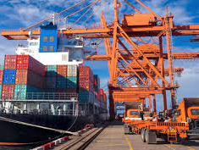
PENGENAAN PPN
8
PPN dikenakan atas penyerahan:
Hasil Tembakau yang dibuat di luar negeri oleh Importir pada saat melakukan pemesanan pita cukai
  Dalam hal PPN telah dilunasi, atas impor Hasil Tembakau tersebut tidak dikenai PPN
  Dalam hal atas impor Hasil Tembakau memperoleh fasilitas cukai tidak dipungut atau pembebasan cukai, dikenai PPN sesuai ketentuan yang berlaku
*
www.pajak.go.id

Slide 9

Perhitungan PPN
9
Tarif%
Dasar
Pengenaan
Pajak
x
Nilai Lain
Mulai berlaku:
100/(100+t) x Harga Jual Eceran (HJE)
11 % mulai berlaku 1 April 2022; atau
12% mulai berlaku saat berlakunya penerapan tarif Pasal 7 ayat (1) huruf b UU PPN
PPN Terutang
9,9 % x HJE mulai 1 April 2022; dan
10,7% x HJE mulai berlaku saat berlakunya penerapan tarif Pasal 7 ayat (1) huruf b UU PPN
t= tarif PPN
www.pajak.go.id

Slide 10
Penyerahan Hasil Tembakau oleh Penyalur
10
tidak memungut dan menyetor PPN atas penyerahan Hasil Tembakau yang telah dipungut PPN oleh Produsen dan/atau Importir
Pengusaha Penyalur
dikukuhkan sebagai PKP jika :
selain menyerahkan Hasil Tembakau juga menyerahkan barang kena pajak dan/atau jasa kena pajak lainnya
berlaku ketentuan peraturan perundang-undangan yang mengatur mengenai pengukuhan Pengusaha Kena Pajak
Penyerahan Hasil Tembakau dilaporkan dalam SPT Masa PPN sebagai penyerahan tidak terutang PPN
www.pajak.go.id

Slide 11
Pengukuhan PKP bagi Produsen dan/atau Importir
11
Produsen dan/atau Importir
Memenuhi ketentuan sebagai Pengusaha Kecil:
Dapat memilih dan melaporkan kegiatan usahanya untuk dikukuhkan sebagai Pengusaha Kena Pajak
www.pajak.go.id

Slide 12
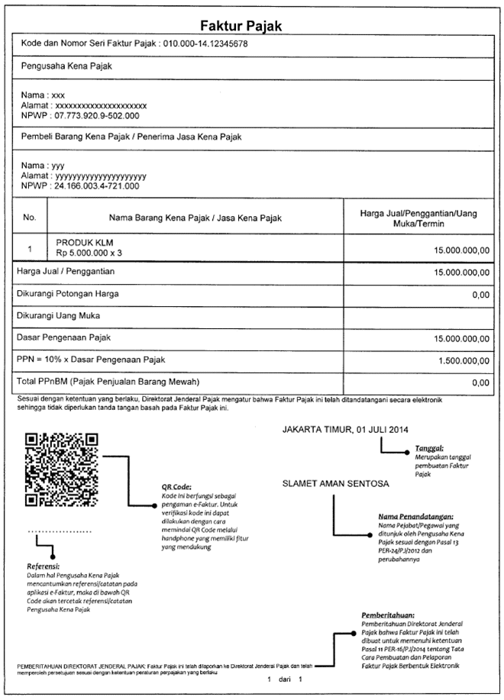
12
Kewajiban membuat faktur pajak
Produsen dan/atau Importir wajib membuat Faktur Pajak.
Saat Pembuatan Faktur Pajak
  Pada saat Produsen dan/atau Importir melakukan pemesanan pita cukai Hasil Tembakau
www.pajak.go.id

Slide 13
Pengkreditan Pajak Masukan
13
Pajak Masukan atas perolehan Barang Kena Pajak dan/atau Jasa Kena Pajak, impor Barang Kena Pajak, serta pemanfaatan Barang Kena Pajak tidak berwujud dan/atau pemanfaatan Jasa Kena Pajak dari luar daerah pebean di dalam daerah pabean sehubungan dengan penyerahan Hasil Tembakau oleh Produsen dan/atau Importir dapat dikreditkan sepanjang memenuhi ketentuanketentuan pengkreditan Pajak Masukan sesuai dengan ketentuan peraturan perundang-undangan di bidang perpajakan
Pajak Masukan atas perolehan Barang Kena Pajak dan/atau Jasa Kena Pajak, impor Barang Kena Pajak, serta pemanfaatan Barang Kena Pajak tidak berwujud dan/atau pemanfaatan Jasa Kena Pajak dari luar daerah pebean di dalam daerah pabean sehubungan dengan penyerahan Hasil Tembakau oleh Pengusaha Penyalur tidak dapat dikreditkan
www.pajak.go.id

Slide 14
Contoh Kasus
14
Produsen Hasil Tembakau PT XYZ
Tgl 11 Mei 2022: pemesanan pita cukai atas produksi 1 juta bungkus rokok Sigaret Kretek Mesin Golongan II merk PQR
Satu bungkus berisi 16 batang
Harga Jual Eceran (HJE): Rp1.140,00 per batang
PPN Terutang dihitung sebagai berikut:
HJE: 1.000.000x16x 1.140= 18.240.000.000,00
PPN terutang: 9,9% x Total HJE
: 9,9% x 18.240.000.000
: Rp1.805.760.000,00
Pajak Masukan atas perolehan Barang Kena Pajak dan/atau Jasa Kena Pajak, impor Barang Kena Pajak, serta pemanfaatan Barang Kena Pajak tidak berwujud dan/atau pemanfaatan Jasa Kena Pajak dari luar daerah pebean di dalam daerah pabean sehubungan dengan penyerahan Hasil Tembakau oleh Produsen dan/atau Importir dapat dikreditkan sepanjang memenuhi ketentuanketentuan pengkreditan Pajak Masukan sesuai dengan ketentuan peraturan perundang-undangan di bidang perpajakan
www.pajak.go.id

Slide 15
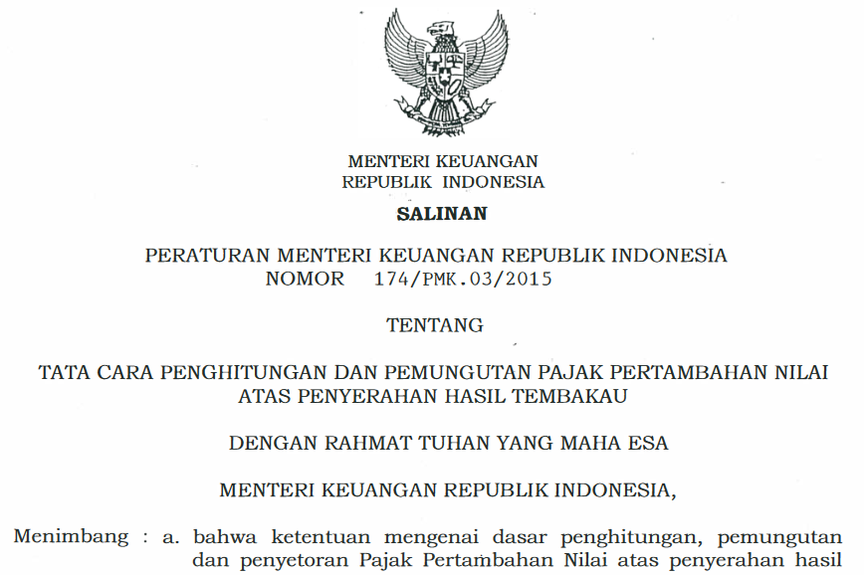
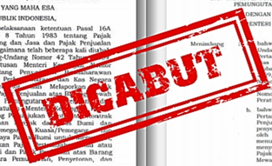
PENCABUTAN PMK SEBELUMNYA
15
www.pajak.go.id

Slide 16

SAAT BERLAKU
16
Peraturan Menteri Keuangan Nomor
PMK-63/PMK.03/2022 berlaku pada tanggal
1 April 2022
www.pajak.go.id

Slide 17



www.pajak.go.id

Slide 18




www.pajak.go.id

